Slide 1







CHÀO MỪNG CÁC EM ĐẾN VỚI TIẾT HỌC MỚI!

Slide 2




KHỞI ĐỘNG
Các em tham gia hoạt động Hát, đọc thơ về niềm vui tuổi thơ hạnh phúc, êm ấm.
Hướng dẫn thực hiện:
Mỗi tổ hoặc cá nhân sẽ chọn đọc một bài thơ hoặc hát một bài hát liên quan đến tuổi thơ, đến gia đình, những niềm vui, những trò chơi,...

Slide 3
KHỞI ĐỘNG
Các em tham gia hoạt động Hát, đọc thơ về niềm vui tuổi thơ hạnh phúc, êm ấm.
Hướng dẫn thực hiện:
Sau khi hát hoặc đọc bài thơ, các tổ hoặc cá nhân sẽ nói thông điệp về tuổi thơ qua tác phẩm vừa trình bày, bắt đầu bằng cụm từ “Tuổi thơ – đó là...”

Slide 4







Gợi ý tham khảo: Một số bài hát về tuổi thơ, gia đình, hay những niềm vui, những trò chơi,... như:
Bài hát Em là bông hồng nhỏ (Sáng tác: Trịnh Công Sơn)
Bài hát Cho con
(Sáng tác: Phạm Trọng Cầu)

Slide 5


CHỦ ĐỀ.
PHÒNG TRÁNH BỊ XÂM HẠI
TUẦN 24 – TIẾT 2:
HÀNH VI XÂM HẠI TÌNH DỤC

Slide 6

NỘI DUNG BÀI HỌC
Hoạt động 1: Tìm hiểu những trường hợp trẻ em bị xâm hại tinh thần trong thực tế
Hoạt động 2:
Phòng tránh bị xâm hại tình dục

Slide 7


Hoạt động 1:
Tìm hiểu những trường hợp trẻ em bị xâm hại tinh thần trong thực tế

Slide 8



HOẠT ĐỘNG NHÓM
YÊU CẦU: Các nhóm quan sát tranh, ảnh (SGK – trang 60) và thảo luận với nhau theo những gợi ý dưới đây để liệt kê những dấu hiệu có nguy cơ xâm hại tình dục trẻ em ở các bức tranh
Mô tả những hành vi được thể hiện trên tranh ảnh
Nêu các dấu hiệu có nguy cơ xâm hại tình dục

Slide 9
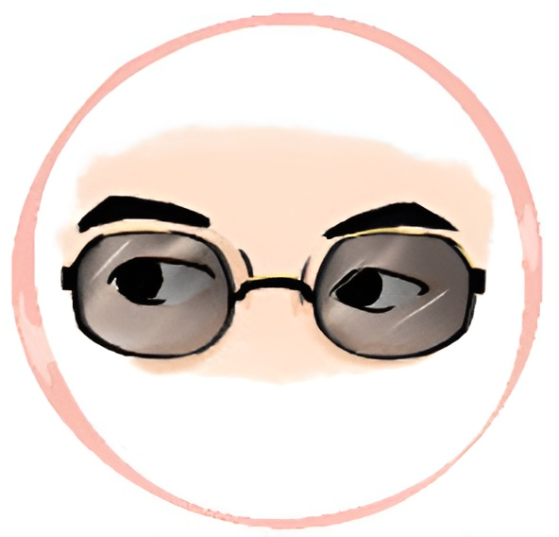
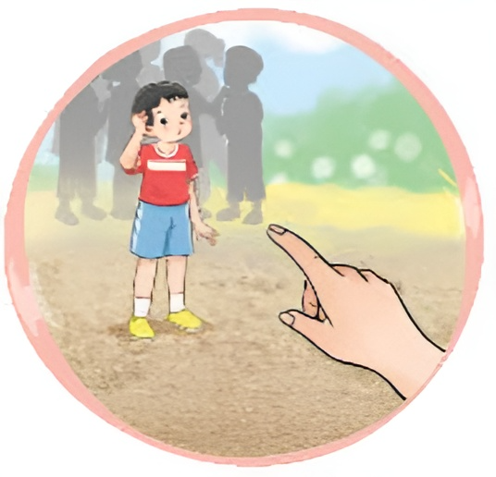

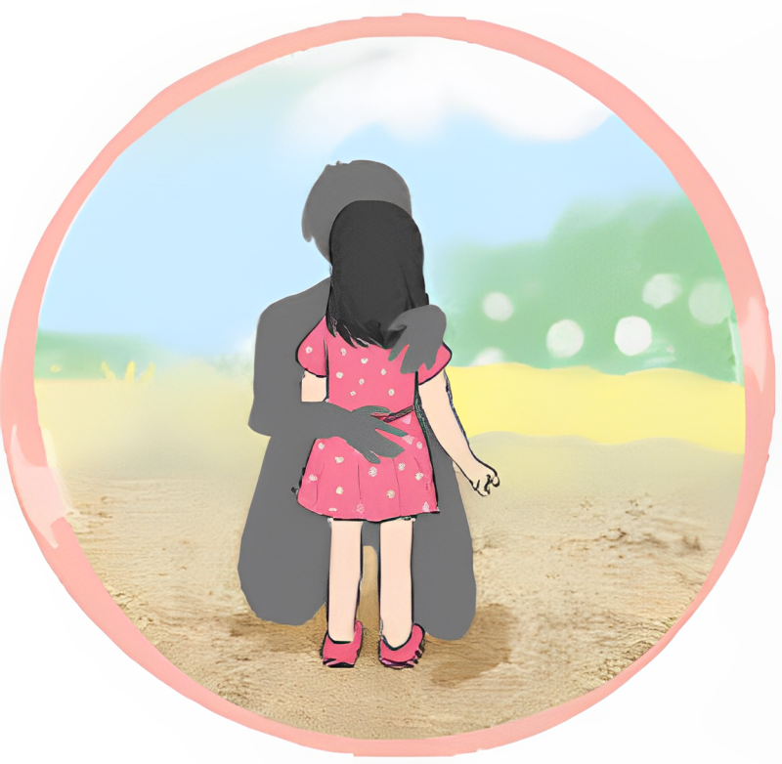
Bị ôm, đụng chạm vào vùng mặc đồ bơi
Vô cớ được tặng quà, cho tiền
Bị nhìn trộm khi tắm hoặc thay quần áo
Bị gọi ra chỗ vắng một mình

Slide 10

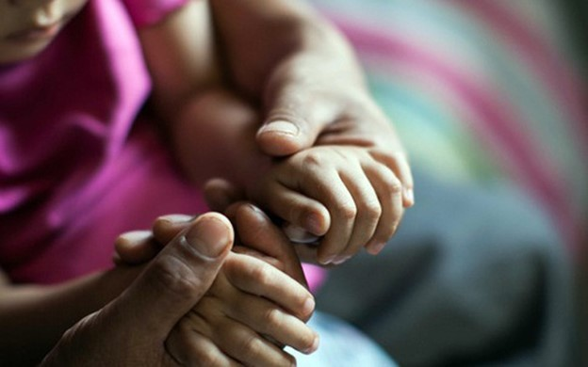
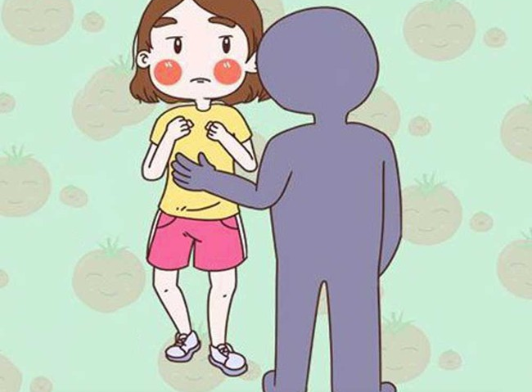
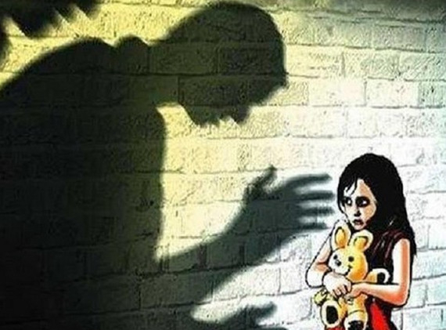

Gợi ý: Một số dấu hiệu có nguy cơ xâm hại tình dục như:
Bị va chạm, ôm chặt,... khiến em khó chịu
Bị động chạm ở vùng đồ bơi
Bị nhìn chằm chằm một cách bất thường hoặc bị nhìn trộm

Slide 11
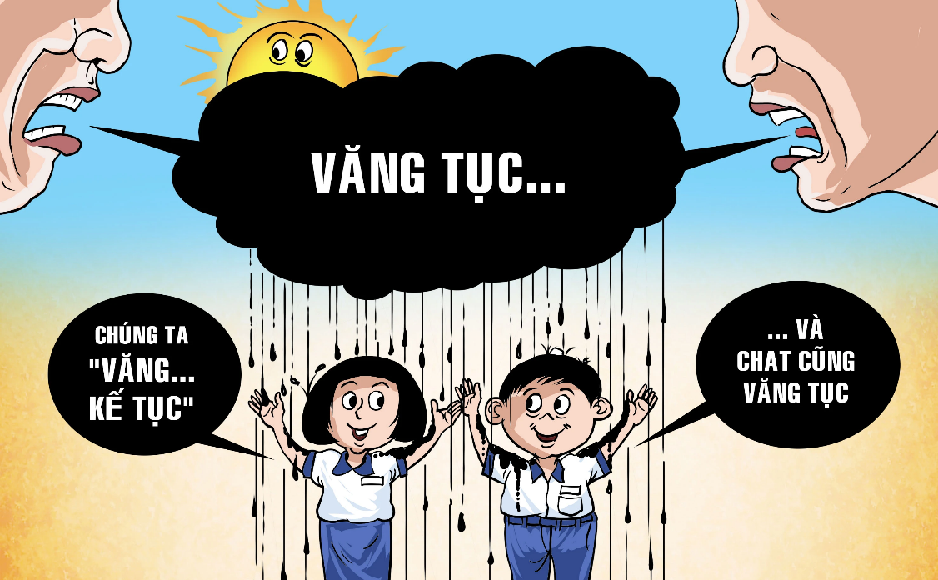

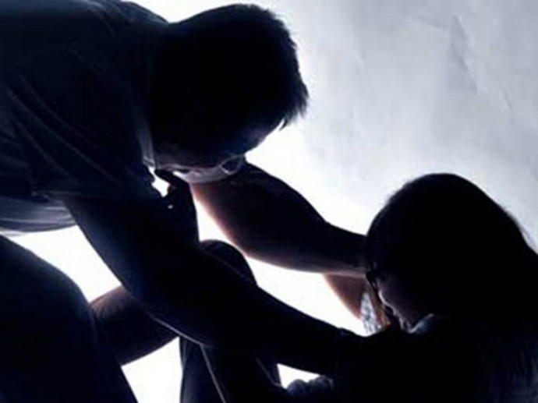
Gợi ý: Một số dấu hiệu có nguy cơ xâm hại tình dục như:
Bị nghe những lời nói tục tĩu
Bị ép phải xem những hình ảnh, phim có nội dung không lành mạnh
Bị bắt ép cởi bỏ quần áo

Slide 12


Các em hãy chia sẻ về những tình huống có nguy cơ bị xâm hại tình dục mà em đã được nghe kể hoặc chứng kiến.

Slide 13




Sau khi hoàn thành nhiệm vụ, các nhóm chia sẻ kết quả thảo luận về cách nhận diện nguy cơ xâm hại tình dục và đưa ra kết luận riêng của nhóm mình về các dấu hiệu có nguy cơ xâm hại tình dục

Slide 14


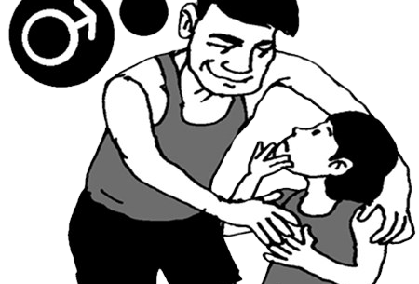

KẾT LUẬN
Những hành vi xâm hại tình dục ở trẻ em như:
Va chạm, ôm chặt khiến trẻ em khó chịu.
Ôm, động chạm vùng mặc đồ bơi ở trẻ em.
Nói những lời tục tĩu với trẻ em.
Ép trẻ em phải xem những hình ảnh, phim có nội dung không lành mạnh.
Ép trẻ em cởi bỏ quần áo,…

Slide 15
KẾT LUẬN
Đối tượng có thể thực hiện hành vi xâm hại tình dục: bất kì ai – cùng giới hoặc khác giới, ở mọi lứa tuổi, có thể là người thân, người quen, người lạ.
Bối cảnh có nguy cơ diễn ra sự việc: bất kì lúc nào, dù là ở đâu; tuy nhiên sẽ thường là nơi vắng vẻ, chỗ tối, riêng tư,..

Slide 16
Hoạt động 2:
Phòng tránh bị xâm hại tình dục

Slide 17




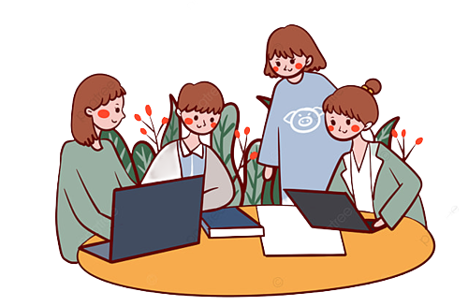
HOẠT ĐỘNG THEO NHÓM
Các em hãy thảo luận với nhau để lựa chọn cách phòng tránh theo nhiều cấp độ khác nhau dựa vào gợi ý thực hiện cho sẵn dưới đây

Slide 18
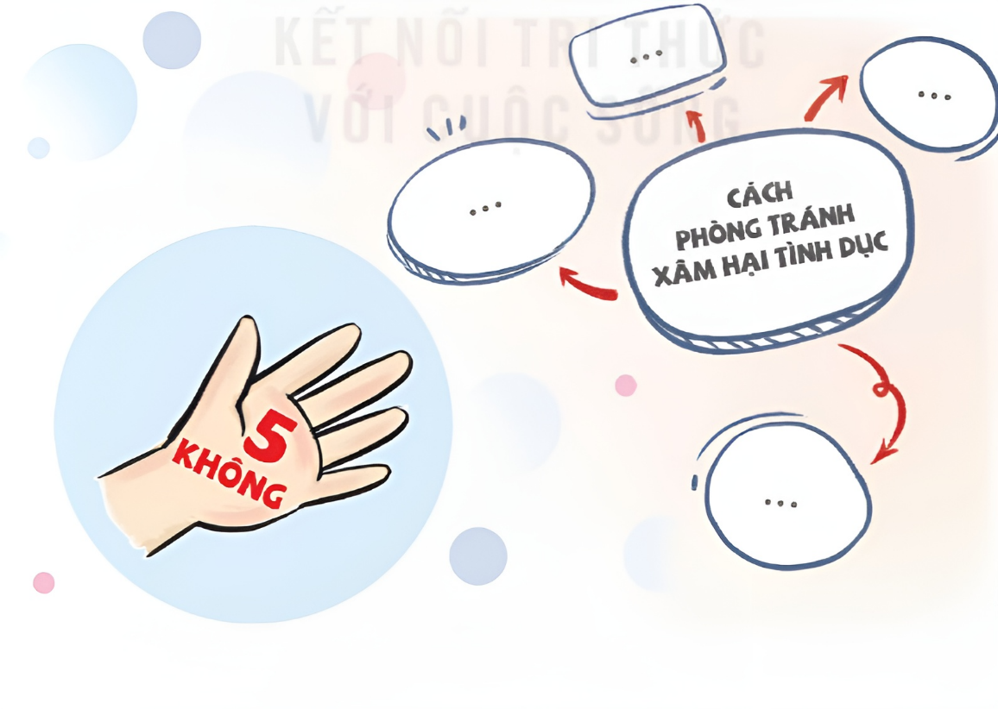


Gợi ý thực hiện: Có thể sử dụng các con số để tạo bí kíp như: Ba không; Bốn quan sát; Năm ngón tay
Đưa ra nguyên tắc “Ba không” hoặc “Năm không” để phòng tránh từ xa như:
Không ở trong phòng kín một mình với người lạ.
Không để người khác chạm vào vùng mặc đồ bơi của mình.
Không chơi ở chỗ vắng vẻ hoặc nơi tối tăm.

Slide 19

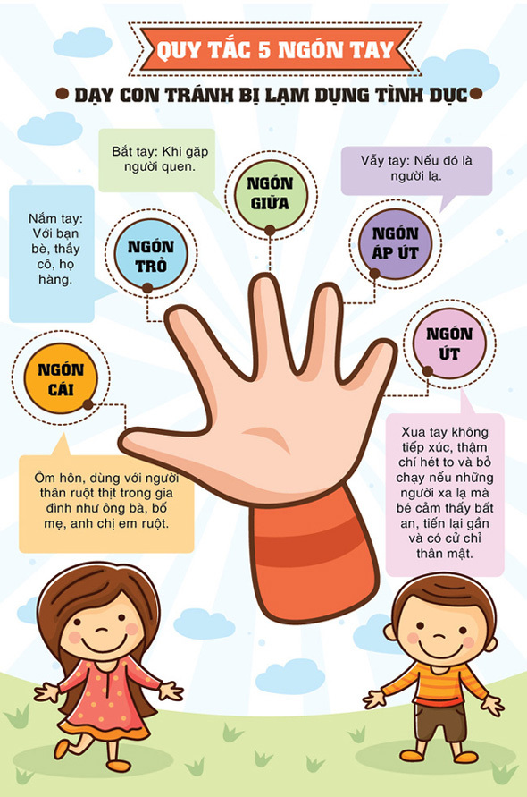

Gợi ý thực hiện: Có thể sử dụng các con số để tạo bí kíp như: Ba không; Bốn quan sát; Năm ngón tay
Dùng các ngón tay để đưa ra nguyên tắc tự bảo vệ

Slide 20

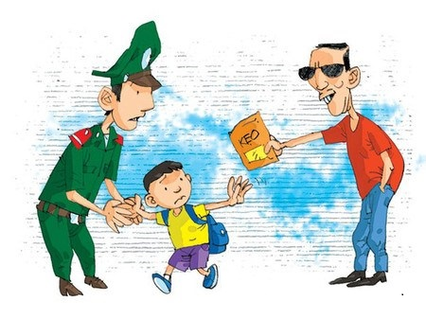

Các em lắng nghe và tham khảo các bài hát sau về chủ đề phòng tránh bị xâm hại
Bài hát Tự bảo vệ mình nhé (Sáng tác: Nguyễn Văn Chung)
Bài hát Năm ngón tay xinh
(VTV7)

Slide 21

HOẠT ĐỘNG NHÓM
Mỗi nhóm thảo luận ý tưởng thiết kế một sản phẩm thể hiện biện pháp phòng tránh – nguy cơ bị xâm hại tình dục theo các gợi ý sau:
Lựa chọn hình thức thể hiện (cắt dán; vẽ; sáng tác thơ, vè, lời đọc rap, điệu nhảy,...)
Thống nhất nội dung – quy tắc tự bảo vệ mình
Phân công công việc cho từng cá nhân làm phác hoạ, viết nháp, chuẩn bị vật liệu,...

Slide 22



KẾT LUẬN
Việc thiết kế sản phẩm hoặc sáng tạo tác phẩm để truyền tải các nguyên tắc tự bảo vệ sẽ giúp chúng ta dễ nhớ, dễ thực hiện khi cần.

Slide 23





Ôn lại các kiến thức đã học ngày hôm nay
HƯỚNG DẪN VỀ NHÀ
Hoàn thiện sản phẩm thể hiện cách phòng tránh bị xâm hại tình dục

Slide 24
CẢM ƠN CÁC EM ĐÃ LẮNG NGHE BÀI HỌC!

